Slide 1
Äga eget nät - Ted Flink/Q-com
UF äger fibern | Medlems- insats | Månads-kostnad | Bandbredd | Anslutnings-grad | Avtalstid
Ja | 22.000* kr | 0-299** kr +~10*** kr | 100/100Mbit | Minst 70% | 5 år
Ja | 18.600* kr | 0-299** kr +~10*** kr | 100/100 Mbit | 100% | 5 år
Övrigt: Kanalpaket liknande Telia, ingen kostnad för “tvilling” abbonemang vid kollektivt avtal
Kan konkurrensutsätta KO delen efter avtalsstiden med vald KO
Flexibilitet - Kan välja att bara ansluta fibern eller olika paket med vald KO
Kan välja att bara ansluta fibern
Hög anslutningsavgift
70 - 100% anslutning för att ovanstående anslutningsavgift skall gälla
* Ej momspliktig medlemsinsats
** Exempel med Quadracom som KO:Kollektivt avtal för “tripple” möjligt = 269 kr/månad (UF avtalspart)
*** Driftskostnad/underhållskostnad

Slide 2
Telia - kollektiv anslutning
UF äger fibern | Installations-avgift | Månads-kostnad | Bandbredd* | Anslutnings-grad | Avtalstid
Nej | 12 500 kr | 379 kr | 100/100Mbit | 50-80 % | 6 år
Nej | 10 850 kr | 379 kr | 100/100 Mbit | >80 % | 6 år
Övrigt: Kollektivt avtal (UF avtalspart), 18 kanaler?, ingen krypteringsavgift, “tvilling”/”trilling” abonemang utan extra kostnad,
Relativt låg anslutningsavgift
Enkel övergång för de som har Telia idag
Minimal grävning krävs
Kan inte konkurrensutsätta KO delen efter avtalsstiden
Förlängning av gällande avtal, nytt erbjudande eller öppen fiber?
Kan inte välja att bara ansluta fibern till fastigheten

Slide 3
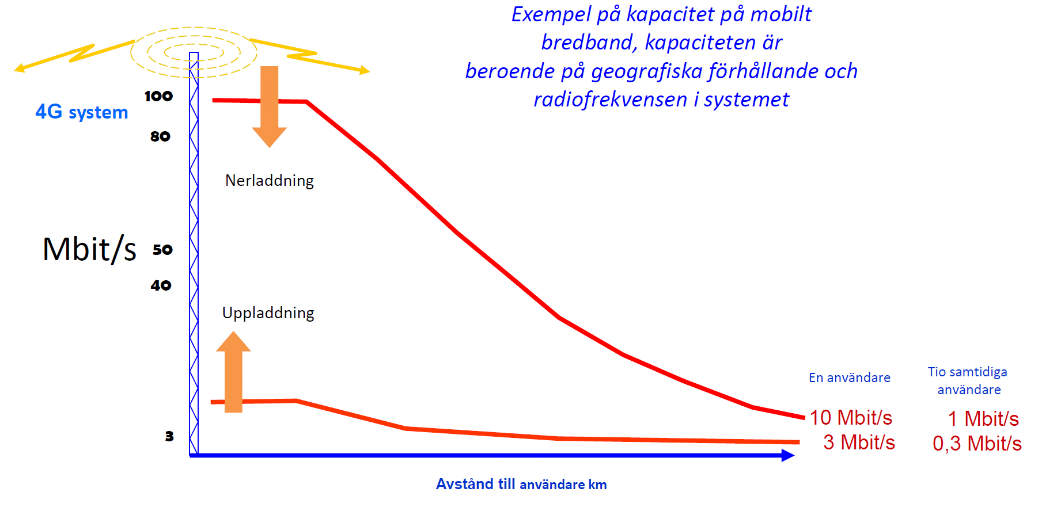
Mobilt bredband
Mobilmasterna kräver en bra fiberanslutning för att ge god täckning.
Det krävs många master för att få en bra 4G-täckning och hastigheten sjunker snabbt med avståndet. För att 4G täckningen skall ge någorlunda god kapacitet behövs master med ca 500 meters avstånd.
Mobiltekniken innebär också att kapaciteten delas mellan flera användare.

